Slide 1
Parcours : Développeur Cyber sécurité
Formation :
Ecrire des scripts et programmes en Python
Formateur
Chawki Rhimi
Ingénieur en sécurité informatique
RSSI Groupe Wevioo Tunis
Chawki,rhimi@hotmail,com
Notes:
1

Slide 2
Plan
Présentation du formateur
Le plan de formation
Objectifs de la formation
Public concerné
Connaissances requises
Références bibliographiques
Notes:
2

Slide 3
Présentation du formateur
Chawki Rhimi:
Ingénieur en sécurité informatique et Infrastructure
Auditeur expert en sécurité informatique selon la norme ISO27701
Formateur agrée par PCEB
Pentester sur plusieurs plateformes applicatives et systèmes
RSSI du Groupe Wevioo Tunis
Notes:
3

Slide 4
Plan de la formation
Partie N°1 : créer un terminal avec Python
Utiliser la fonction subprocess
Créer un terminal basic
Récupérer la sortie d’une commande
Demander les commandes à l’utilisateur
Changer de répertoire
Cas de répertoire invalide
Partie N°2 : créer un backdoor
définition
Démo du l’éxécution du projet
Rappel sur les sockets
Problème de la réponse de grande taille (handshake)
Récupérer des informations système
Récupérer des fichiers
Faire et récupérer une capture d’écran
Exécuter le backdoor sur une machine distante
Partie N°3 : préparation à la certification TOSA
Notes:
4

Slide 5
Objectifs pédagogiques
Comprendre les concepts de base utilisé par les pirates
Maîtriser les outils nécessaires pour de piratage éthique
Apprendre le mécanisme de prise de contrôle des machines à distance
Notes:
5

Slide 6
Public concerné
Toute personne désirant avoir des compétences significatives
sur le langage de programmation Python
Toute personne désirant une reconversion vers le domaine de l’IT
Tout technicien ou ingénieur en informatique
Notes:
6

Slide 7
Connaissance requise
Des connaissances approfondies du langage Python
Quelques notions de base sur les réseaux informatique
Notes:
7

Slide 8
Références bibliographiques
https://docs.python.org/fr/3/tutorial/
https://www.jetbrains.com/help/pycharm/getting-started.html
https://code.visualstudio.com/docs
Notes:
8

Slide 9
Partie 1: Créer un terminal

Slide 10
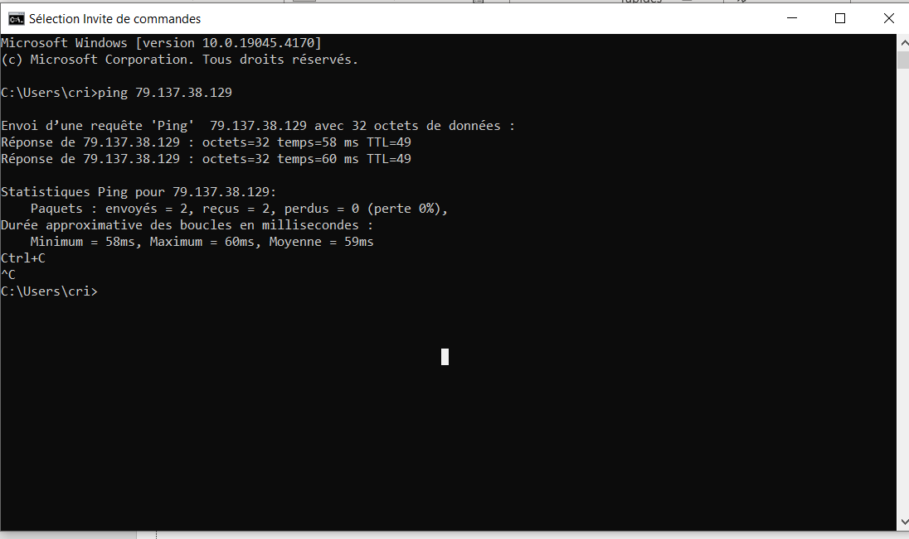
Créer un terminal
Un terminal
Définition : un terminal est un périphérique ou une interface logicielle permettant à un utilisateur d'interagir avec un système informatique pour envoyer des commandes, exécuter des programmes, et afficher des informations. Le terme "terminal" peut faire référence à plusieurs types de dispositifs ou d'environnements :

Slide 11
Créer un terminal
Le module subprocess
Le module subprocess : Le module subprocess en Python est utilisé pour exécuter des commandes système, des sous-processus et des programmes externes à partir d'un script Python. Il offre une interface puissante pour lancer des processus, communiquer avec eux, et gérer leurs entrées et sorties. Voici quelques-unes des fonctionnalités principales du module subprocess :
Lancement de processus : Le module subprocess permet de lancer des processus externes en utilisant la fonction subprocess.run() ou les classes subprocess.Popen et subprocess.Popen.communicate(). Cela permet d'exécuter des commandes système ou des programmes externes à partir de votre script Python.
Communication avec les processus : Vous pouvez communiquer avec les processus lancés en leur envoyant des données d'entrée, en lisant leur sortie standard (stdout) et leur sortie d'erreur (stderr), et en attendant leur terminaison.
Contrôle avancé des processus : Le module subprocess offre un contrôle avancé sur les processus lancés, notamment la possibilité de spécifier l'environnement de travail, les répertoires de travail, les options de ligne de commande, etc.
Gestion des erreurs : Vous pouvez gérer les erreurs survenues lors de l'exécution des commandes système ou des processus externes en capturant les exceptions levées par le module subprocess.

Slide 12
Créer un terminal
Le module subprocess
Le module subprocess : Le module subprocess en Python est utilisé pour exécuter des commandes système, des sous-processus et des programmes externes à partir d'un script Python. Il offre une interface puissante pour lancer des processus, communiquer avec eux, et gérer leurs entrées et sorties. Voici quelques-unes des fonctionnalités principales du module subprocess :
Lancement de processus : Le module subprocess permet de lancer des processus externes en utilisant la fonction subprocess.run() ou les classes subprocess.Popen et subprocess.Popen.communicate(). Cela permet d'exécuter des commandes système ou des programmes externes à partir de votre script Python.
Communication avec les processus : Vous pouvez communiquer avec les processus lancés en leur envoyant des données d'entrée, en lisant leur sortie standard (stdout) et leur sortie d'erreur (stderr), et en attendant leur terminaison.
Contrôle avancé des processus : Le module subprocess offre un contrôle avancé sur les processus lancés, notamment la possibilité de spécifier l'environnement de travail, les répertoires de travail, les options de ligne de commande, etc.
Gestion des erreurs : Vous pouvez gérer les erreurs survenues lors de l'exécution des commandes système ou des processus externes en capturant les exceptions levées par le module subprocess.

Slide 13
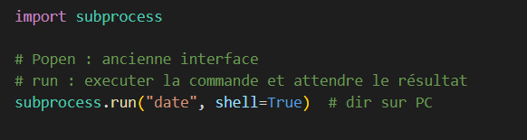
Créer un terminal
Créer un terminal basic
importer le module subprocess

Slide 14
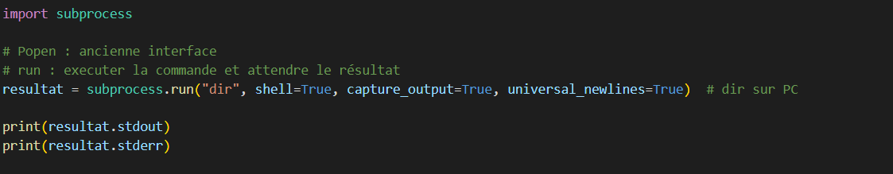
Créer un terminal
Récupérer la sortie d’une commande

Slide 15
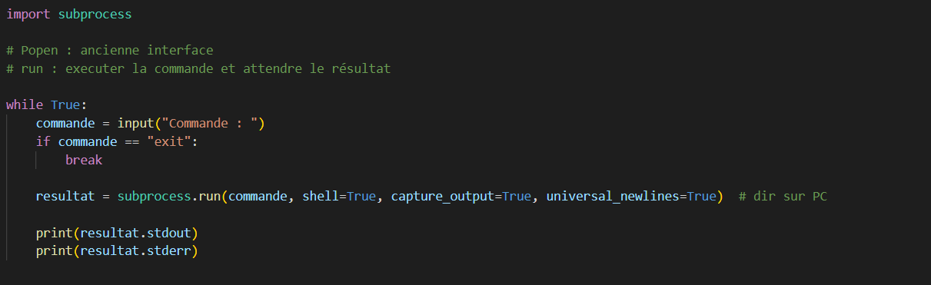
Créer un terminal
Demander les commandes à l’utilisateur

Slide 16
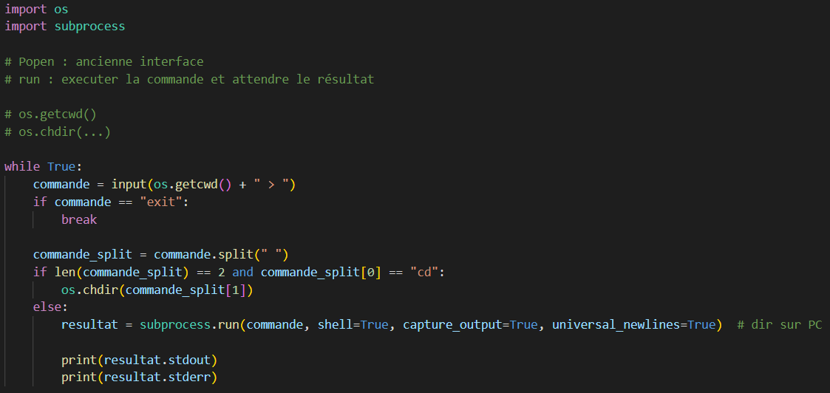
Créer un terminal
Changer de répertoire

Slide 17
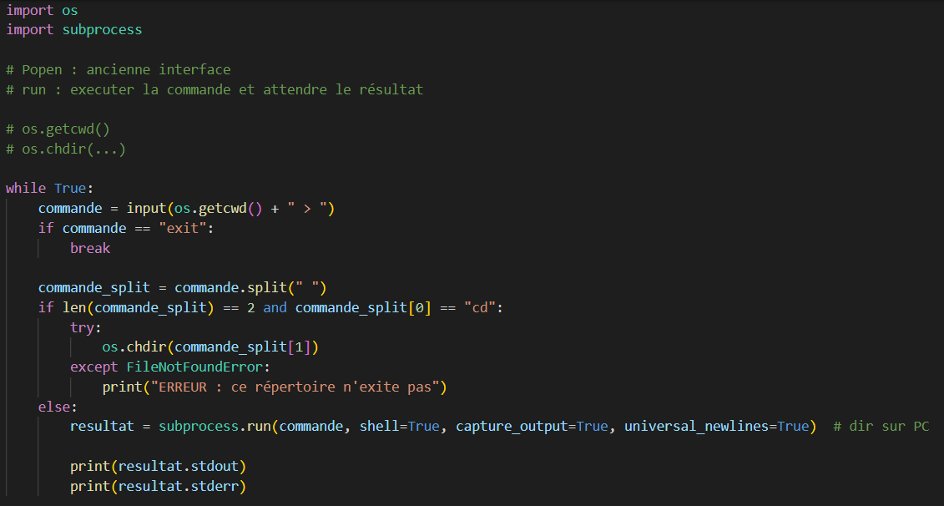
Les Bases de python
Cas de répertoire invalide

Slide 18
Partie 2: Créer un backdoor

Slide 19
Créer un backdoor
Un backdoor
Définition :
Un backdoor, également appelé porte dérobée en français, est une méthode ou une fonctionnalité secrète intentionnellement introduite dans un logiciel, un système ou un dispositif, permettant à une personne non autorisée d'accéder au système ou aux données de manière clandestine. Les backdoors sont souvent utilisés par des pirates informatiques ou des développeurs malveillants pour contourner les mécanismes de sécurité et obtenir un accès non autorisé à un système.

Slide 20
Créer un backdoor
Créer un backdoor (porte dérobée)
Démo du l’éxécution du projet

Slide 21
Créer un backdoor
Les sockets
La bibliothèque socket en Python offre plusieurs méthodes pour la communication réseau.
socket() : Cette méthode crée un objet socket qui peut être utilisé pour la communication.
bind() : Cette méthode associe le socket à une adresse et un port spécifique sur la machine locale.
Cette méthode prend un tuple au paramètre (@ip , Port)
listen() : Utilisée par les sockets de type serveur, cette méthode met le socket en mode d'écoute, attendant les connexions entrantes.

Slide 22
Créer un backdoor
Les sockets
accept() : Pour les sockets serveur, cette méthode accepte une connexion entrante et retourne un nouveau socket et l'adresse du client.
connect() : Pour les sockets client, cette méthode tente de se connecter à un serveur distant à l'adresse et au port spécifiés.
sendAll() : Cette méthode envoie des données sur le socket connecté.
recv() : Cette méthode reçoit des données sur le socket connecté.
close() : Cette méthode ferme le socket.

Slide 23






Créer un backdoor
La communication entre client/serveur à travers les sockets

Slide 24
Créer un backdoor
Les sockets
Définition :
Un backdoor, également appelé porte dérobée en français, est une méthode ou une fonctionnalité secrète intentionnellement introduite dans un logiciel, un système ou un dispositif, permettant à une personne non autorisée d'accéder au système ou aux données de manière clandestine. Les backdoors sont souvent utilisés par des pirates informatiques ou des développeurs malveillants pour contourner les mécanismes de sécurité et obtenir un accès non autorisé à un système.

